Slide 1

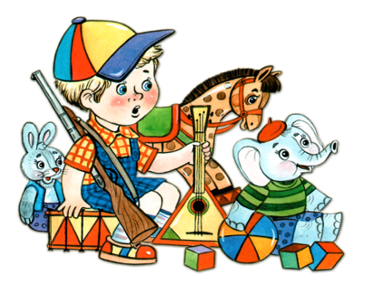
портфолио
Воспитателя
Аракчаа
Алена Алексеевна
МБДОУ детский сад «Сайзанак» с.Шекпээр

Slide 2
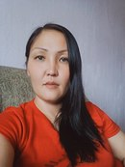
Общие сведения
Аракчаа Алена Алексеевна
Образование – среднее
Специальность – «Преподование начальных классах»
Окончила –Кызылский педагогический колледж ТЫВГУ 2009г.

Slide 3
Мой девиз
«… как прошло детство, кто вел ребенка за руку в детские годы, что вошло в разум и сердце из окружающего мира – от этого в решающей степени зависит, каким человеком станет сегодняшний малыш»
(Сухомлинский В.А)

Slide 4


Slide 5
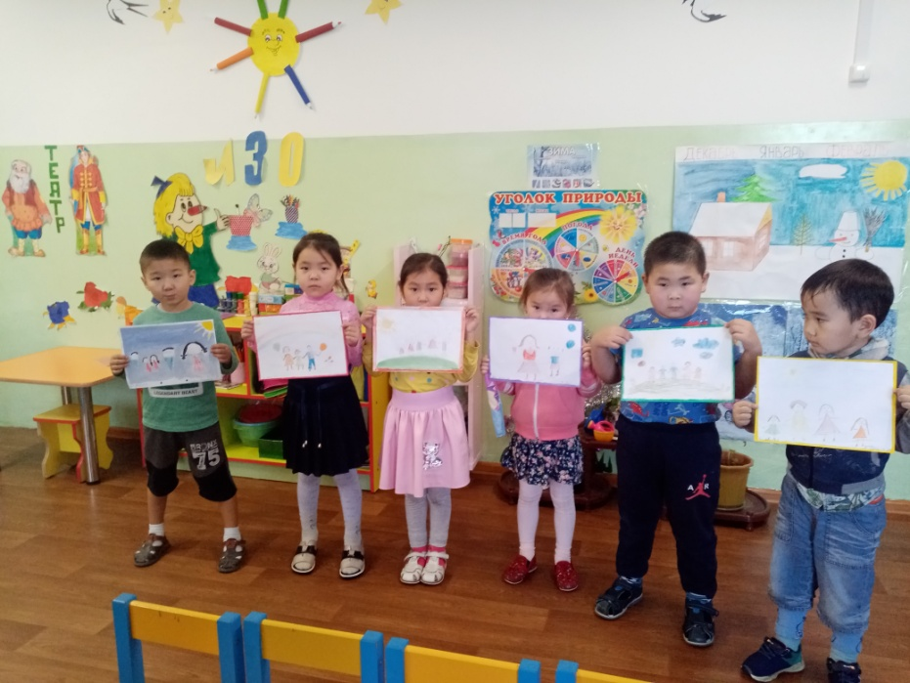
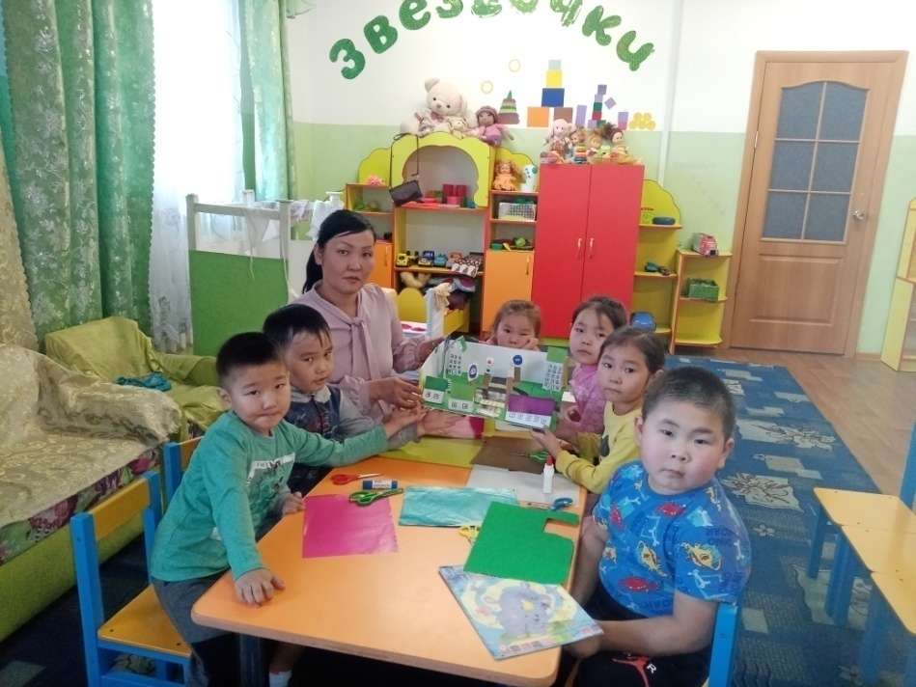
Мое педагогическое кредо
« Педагог – он вечно созидатель.
Он жизни учит и любви к труду.
Я педагог, воспитатель.
За что благодарю свою судьбу».

Slide 6
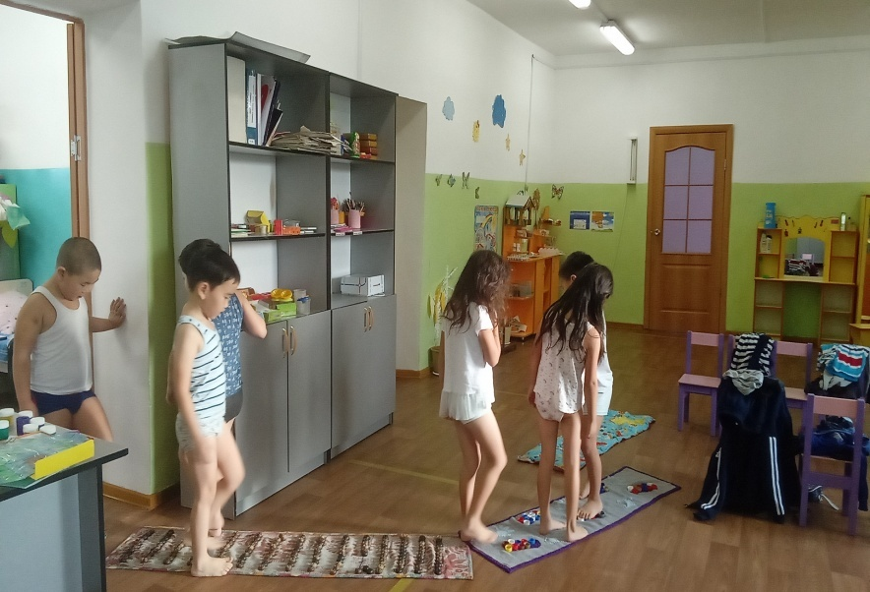
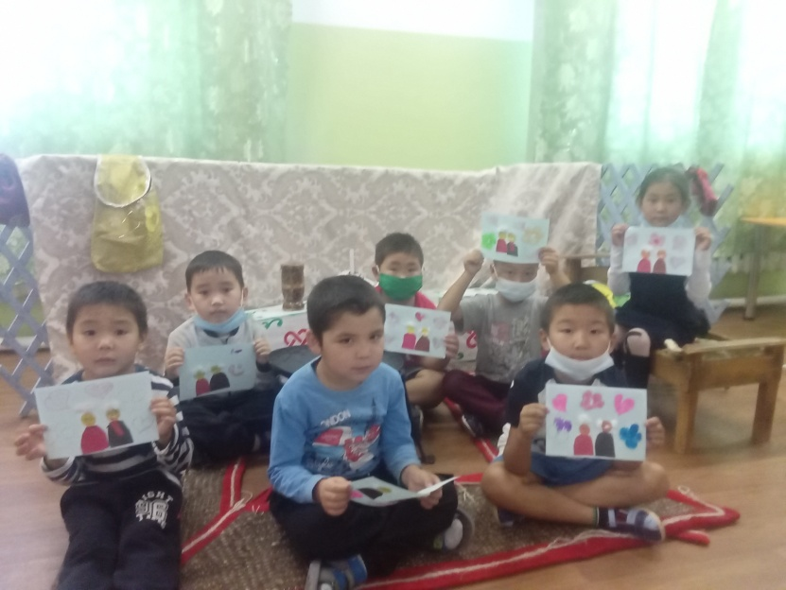
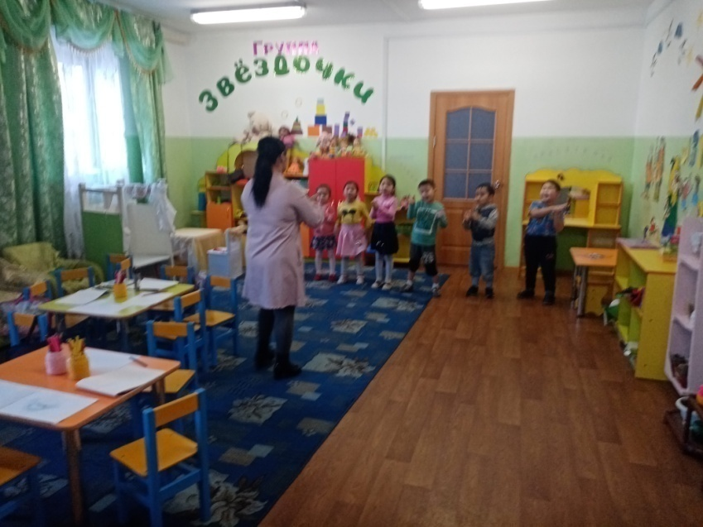
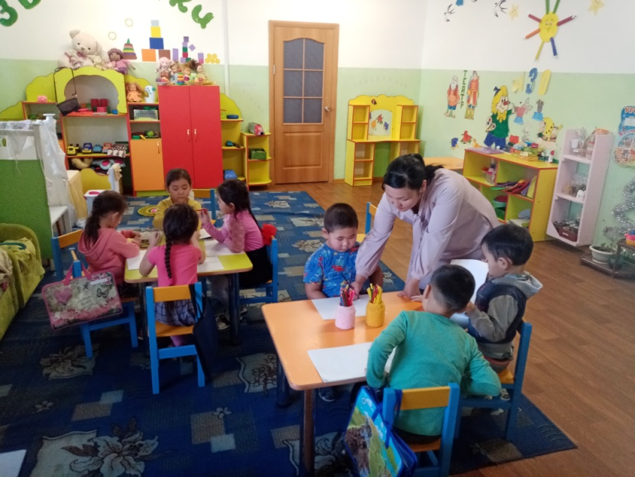
Игровая технология
Здоровьесберегающая
технология
Арт - технология
Игровая технология
Технология игровой обучающей ситуации

Slide 7
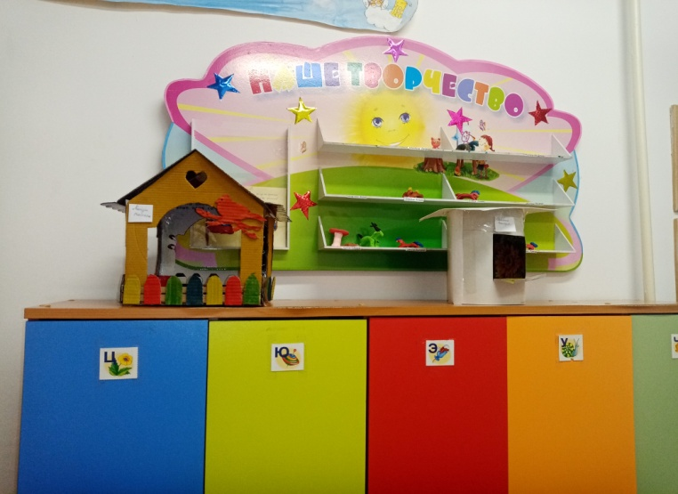
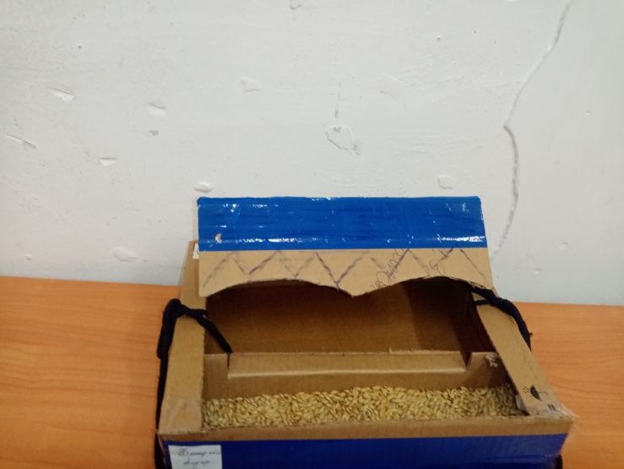
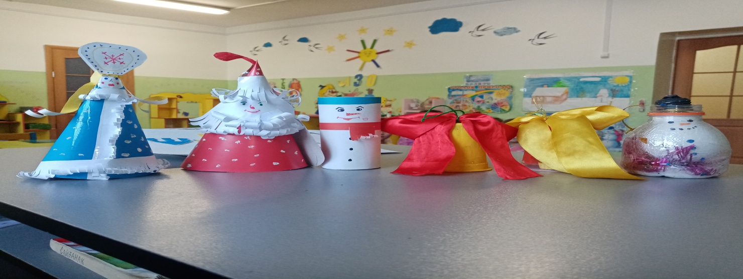
Работа с родителями
Конкурс «Кормушка для птиц» 2019
Конкурс «Новогодняя игрушка» 2019г

Slide 8
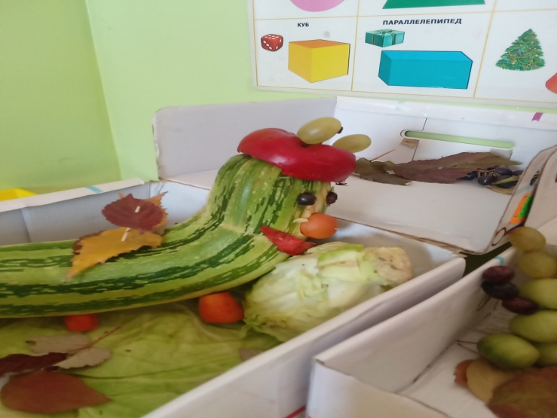
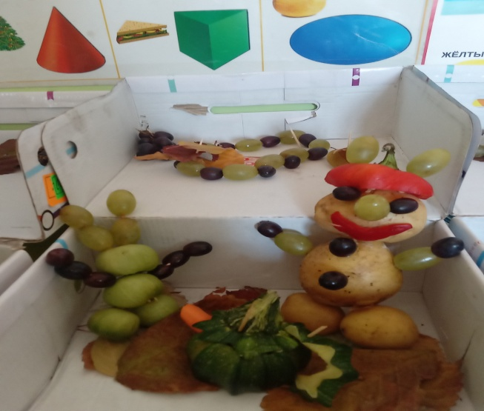
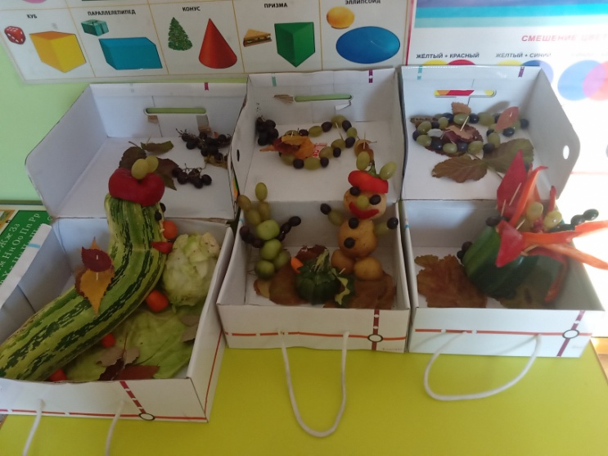
Работа с родителями
Золотая осень «Поделлка
Своими осенними урожаями»

Slide 9
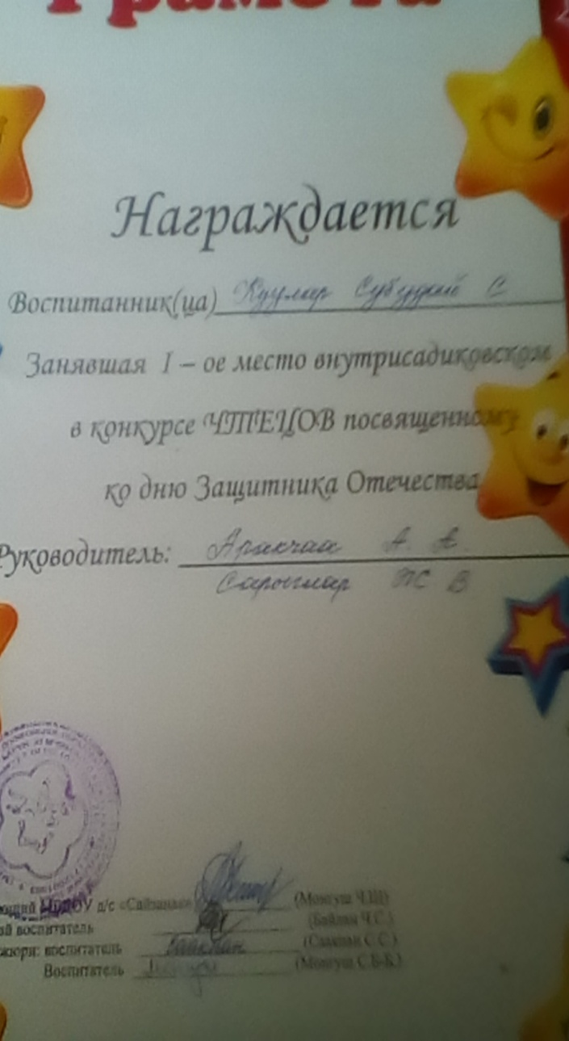
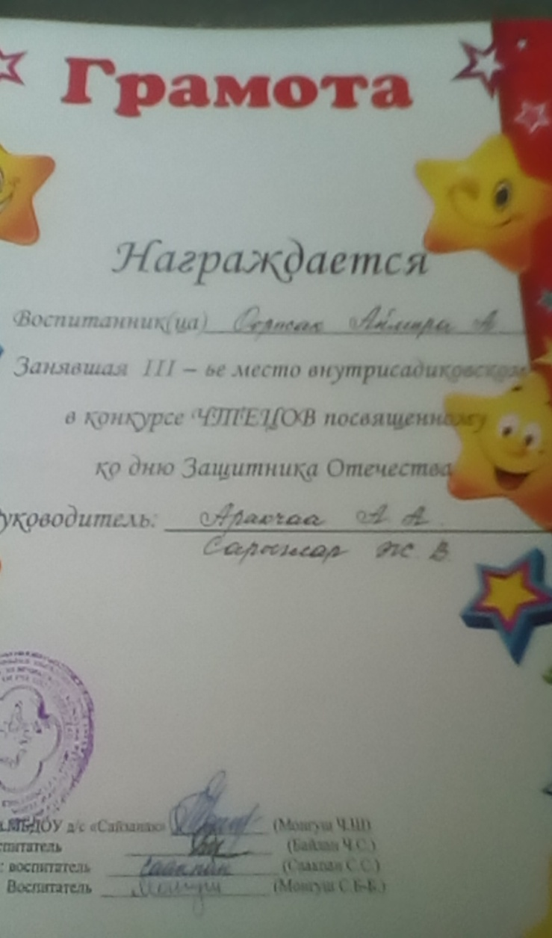

Slide 10
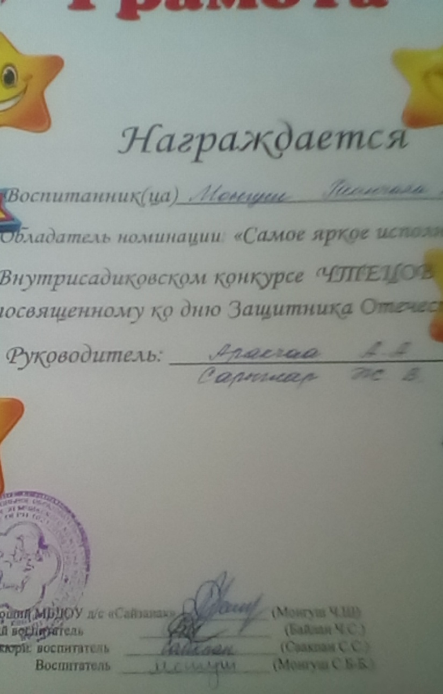
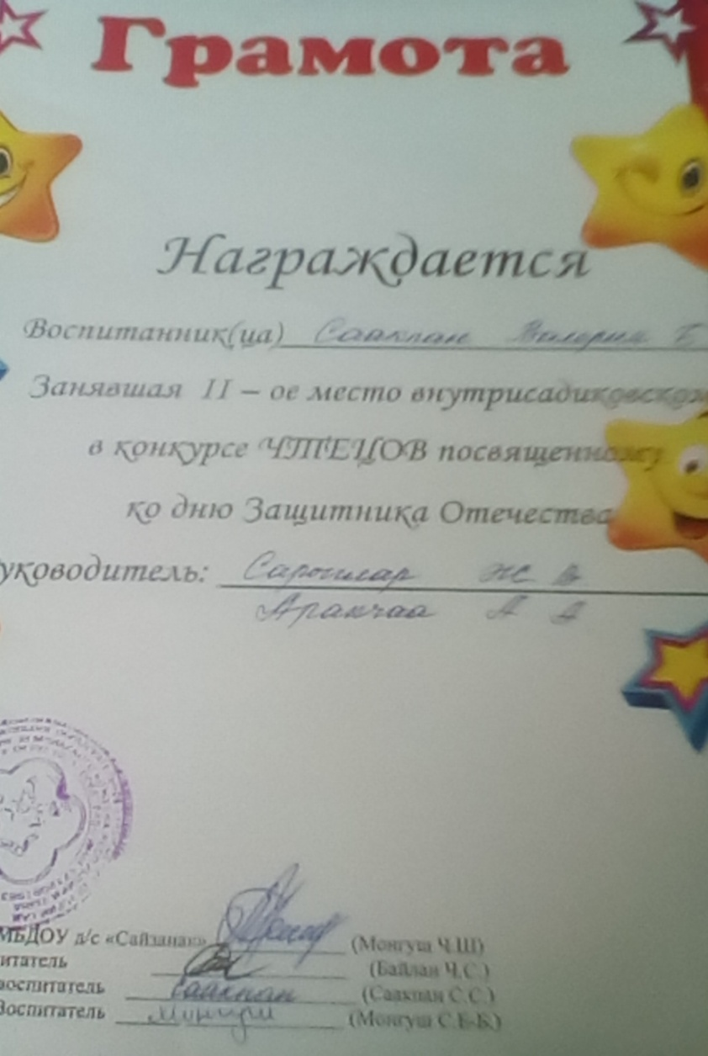

Slide 13
Отзыв о работе воспитателя
Алена Алексеевна работает с детьми подготовительной к школе группы. В ней сочетается огромное трудолюбие, любовь к своей профессии, детям, стремление к творчеству. Она умело использует свой богатый опыт и знания в работе с детьми.
желаю Алене Алексеевна дальнейшего профессионального и творческого роста, оптимизма, благополучия.
От родители группы:
Ооржак Ш.Н.
Бопар-оол В.К.

